Slide 1


校园超市商品管理系统
斯莱特林小组
主讲人：王亚超 项目经理

Slide 2
1
斯莱特林小组成员
2
项目背景
3
功能介绍
目录
4
Redmine&Github
CONTENTS
5
页面效果
6
总结

Slide 3

斯莱特林小组成员
产品经理：赵艺迪
开发工程师：吴森
项目经理：王亚超
UI设计、开发工程师：袁赞
测试工程师：康让
啊

Slide 4

项目背景
需求分析
严格的市场调研
项目模块分析
代码编写
如今的校园超市已经逐渐遍及到我们的生活当中，但是大多数超市不能有效的管理每一种商品，盈利结算速度慢，容易出现营业差错，不宜进行商品调价，盘点效率底等。随着超市形态的高速发展，其经营管理也变的愈加复杂，日常所需处理的数据量也逐渐增大，商业运转的中间环节也越来越多，原始的人工管理已无法应对这复杂的市场。故结合现状开发一个校园超市管理系统，通过由校园超市管理员租用该系统能更好的管理人力财力资源，在节约成本的同时还可以实现盈利，达到双赢的效果。
啊

Slide 5

功能介绍
添加商品
进出货
根据商家需要购入需要的商品
及时更新进货出货情况，方便统计
商品销售规律
管理用户
直观了解商品销售的走势及规律
对注册用户实现科学化管理
啊

Slide 6

Redmine&Github
Redmine
Github
点击跳转
点击跳转
网页展示
啊

Slide 7

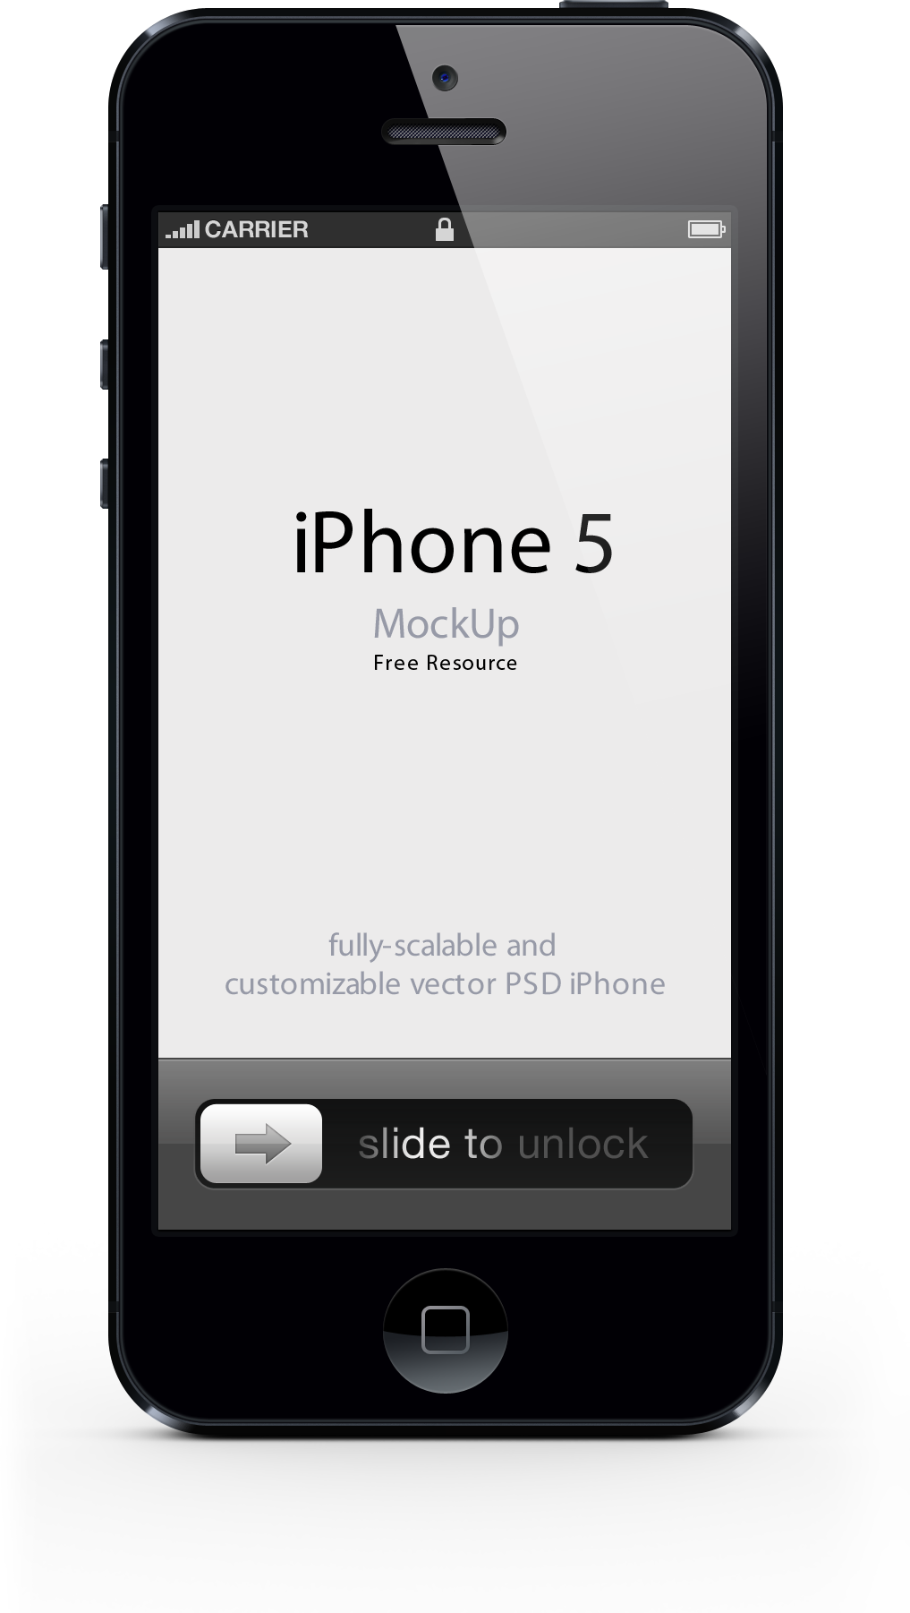

项目展示
Tomcat展示
在服务器上运行展示项目
啊

Slide 8

总结
能力方面
我们学会 了对项目的掌控，实现了对项目的合理的需求分析
分工方面
实现了小组内的团结协作，每一个人都在为项目的实现贡献了自己最大的力量
编码方面
作为程序员，认识到了做项目的流程，懂得了代码的实现和封装
啊

Slide 9
谢谢观看
斯莱特林小组
主讲人：王亚超
啊

